Slide 1


CHÀO MỪNG CÁC BẠN HỌC SINH ĐẾN VỚI TIẾT HỌC NGÀY HÔM NÀY

Slide 2
Chào mừng các con đã đến với tiết học trực tuyến ngày hôm nay:
Các con thực hiện theo các yêu cầu sau:
+ Chuẩn bị sách, vở, bút của môn Toán.
+ Viết nội dung phía dưới vào vở.
̉
Thứ ba ngày 4 tháng 5 năm 2021
Toán
Ôn tập các phép tính trong phạm vi 10 (tiết 3)

Slide 3

Ôn bài cũ
Tính :
5 + 2 4 + 2 7 + 2 - 6
6 + 3 9 – 7 4 – 2 + 3

Slide 4

Bài: Ôn tập các phép tính
trong phạm vi 10
(T3-tr92+93)

Slide 5

1
Xếp que tính.
Em hãy xếp que tính thành các số 0, 1, 2, 3, 4, 5, 6, 7, 8, 9
theo hình dưới đây:

Slide 6
1
Xếp que tính.
b. Với 5 que tính, em xếp được những số nào trong những số trên?

Slide 7

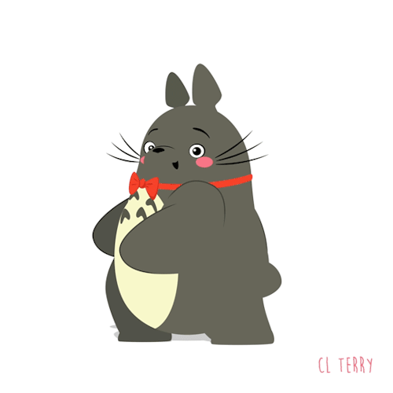

Nghỉ giải lao

Slide 8
2
Bạn Mai xếp que tính thành phép tính nhưng bị sai. Em hãy chuyển chỗ 1 que tính để có phép tính đúng (vẫn giữ nguyên dấu + hoặc dấu -).
a)
b)

Slide 9







7
2
6
3
10
2
8
+
8
=
+

Slide 10
3
7
10
+
7
+
=
2
6
3
8

Slide 11

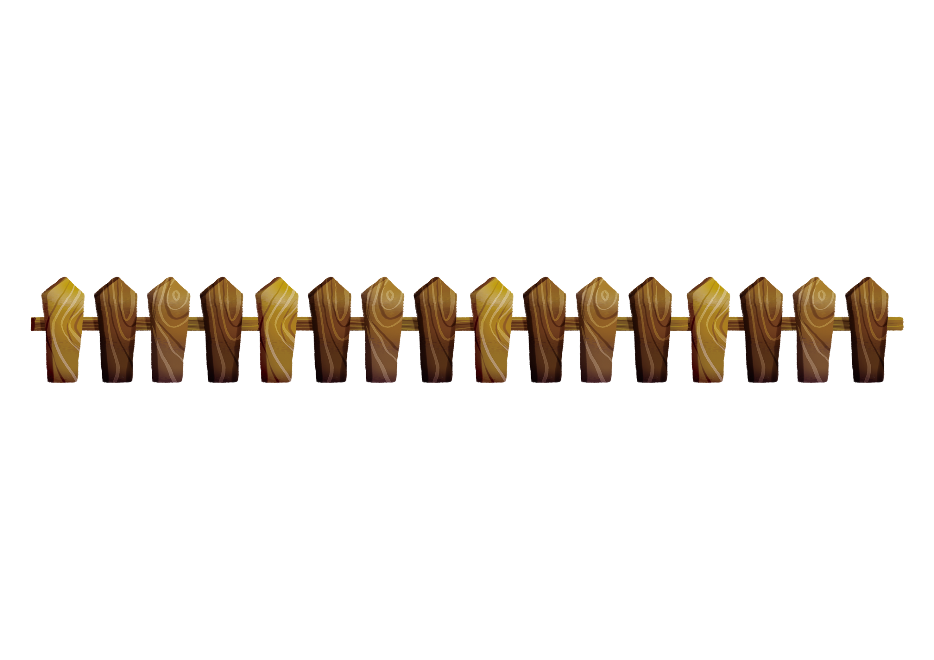

Xin chân thành cảm ơn quý thầy cô đã lắng nghe !
CHÚC CÁC EM HỌC SINH
CHĂM NGOAN, HỌC GIỎI !

